Slide 1
Построение индивидуального
образовательного маршрута
в системе «1С:Образование»
Рахимова Светлана Ривнеровна, учитель русского языка и литературы, slana_82@inbox.ru

Slide 2
Что такое «1С:Образование»?
https://obrazovanie.1c.ru/
Система «1С:Образование» включена:
в проект «Навигатор образования» Министерства просвещения РФ и Агентства стратегических инициатив (https://edu.asi.ru/)
в «Единый реестр Минкомсвязи российских программ для электронных вычислительных машин и баз данных» (https://reestr.digital.gov.ru/reestr/306311/?sphrase_id=245914)
в Каталог совместимости российского ПО АРПП «Отечественный софт» https://catalog.arppsoft.ru/product/6194497

Slide 3
Основные возможности для обучения в цифровой образовательной среде
Для школы
Для колледжа
Ориентированная на образовательную организацию система администрирования пользователей
Цифровая библиотека по общеобразовательным дисциплинам 1-11 класс
Инструменты для подготовки цифровых материалов к уроку
Цифровая библиотека по общеобразовательным дисциплинам 10-11 класс
Инструменты для создания учебных курсов по профдисциплинам
Хранение и редактирование созданных учебных материалов
Назначение учащимся групповых и индивидуальных заданий с использованием цифровых ресурсов
Автоматическая оценка выполнения тестовых заданий
Детальное информирование педагога о процессе выполнения задания
Оценка уровня достижения планируемых результатов обучения в соответствии с ФГОС 2022
Отчеты о действиях педагогов и студентов в системе
Интеграция с сервисами для онлайн-занятий
Доступ к системе по сети интернет с любого устройства без установки дополнительных приложений

Slide 4
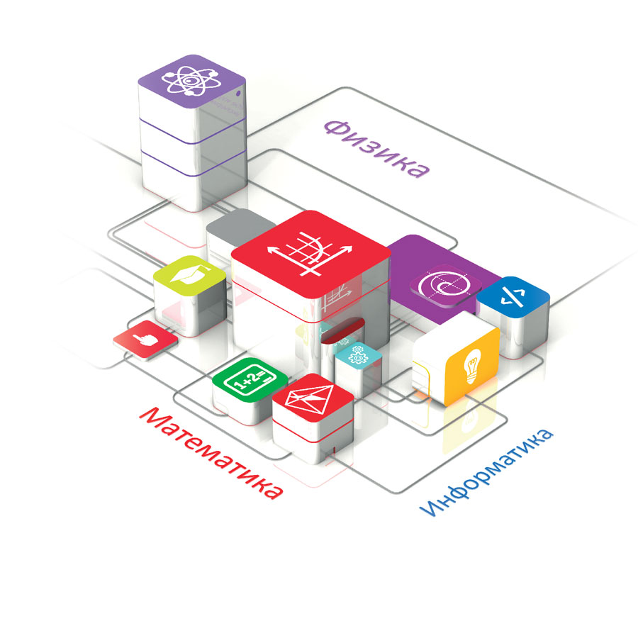
Библиотека «1С:Образование» - более 25 тысяч интерактивных мультимедийных цифровых ресурсов
Начальная школа (математика, русский язык, литературное чтение, окружающий мир и другие предметы)
Математика, алгебра, геометрия, информатика
Русский язык
Физика
Химия, биология, география
История, экономика, обществознание
Выпущены издательством «1С-Паблишинг», выпускающим пособия, допущенные к использованию в школах (приказ Минобрнауки РФ №699 от 09.06.16), соответствуют требованиям № 273 –ФЗ «Об образовании в РФ», ст. 18.3
Notes:
Учебные пособия 1С:Школа представляют собой завершенные линейки интерактивных учебных курсов по основным школьным предметам. Разработка интерактивных учебных пособий ведется с 1996 г. Над каждым продуктом работает коллектив опытных в создании электронных учебных материалов авторов, профессиональных разработчиков, редакторов, корректоров и программистов.
Фирма «1С» имеет опыт сотрудничества с Минобрнауки России, ведущими книжными издательствами России, другими разработчиками ресурсов и платформ
Всего реализовано более 5 млн. копий компьютерных образовательных программ «1С». Разработки «1С» отмечены Премиями Правительства России в области науки и техники и в области образования

Slide 5
Понятие «индивидуальный образовательный маршрут»
Индивидуальный образовательный маршрут (ИОМ) — это план обучения, разработанный для каждого ученика с учётом его интересов, потребностей, способностей и особенностей.

Slide 6
Индивидуализация = или = персонализации
Индивидуализация
Персонализация
это технология обучения, которая проводится в соответствии с учебными потребностями отдельных учеников.
Цели обучения могут быть одинаковы для всех учащихся, однако их прогресс и вовлечение в учебный процесс может находиться на разных уровнях, материал усваивается с разной скоростью.
это технология обучения, разработанная с учётом интересов, опыта, предпочтительных способов и темпов освоения знаний для конкретного обучающегося. Персонализированное обучение адаптировано к потребностям отдельного ученика, предпочтениям в обучении и предназначено для удовлетворения интересов разных учащихся. В полностью персонализированной среде цели и содержание обучения, а также методы и темп могут варьироваться

Slide 7
Этапы построения ИОМ
диагностика
реализация
анализ и коррекция
планирование

Slide 8
Что необходимо учитывать при разработке ИОМ
задача, которая стоит перед учителем
Занятость ученика
время на решение задачи
индивидуальные особенности ученика

Slide 9
Возможные варианты построения ИОМ в системе «1С:Образование»
авторский курс
курс, включающий авторские материалы
+ материалы системы 1С:Образование
курс из материалов системы 1С:Образование

Slide 10
Построение ИОМ в системе «1С:Образование»
Шаг 1. Выбор предмета и класса в журнале

Slide 11
Построение ИОМ в системе «1С:Образование»
Шаг 2. Назначение учебных материалов

Slide 12
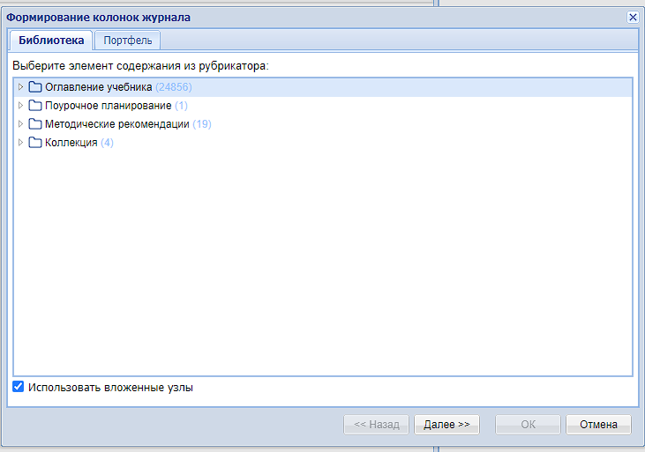
Построение ИОМ в системе «1С:Образование»
Шаг 2. Назначение учебных материалов

Slide 13
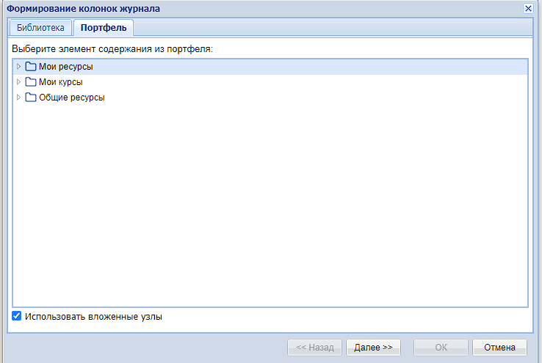
Построение ИОМ в системе «1С:Образование»
Шаг 2. Назначение учебных материалов

Slide 14
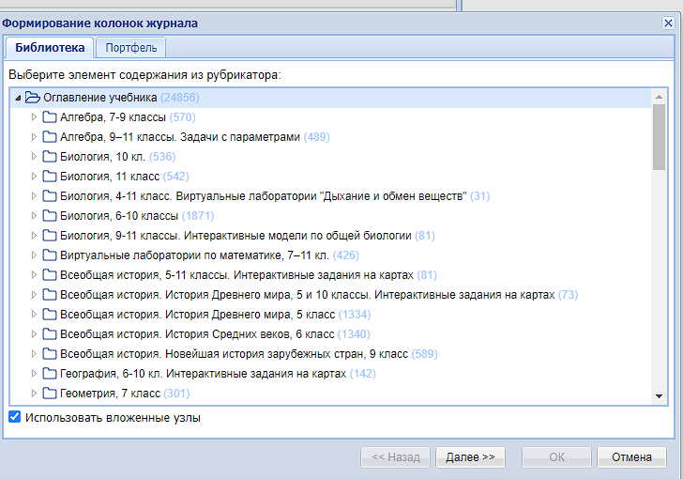
Построение ИОМ в системе «1С:Образование»
Шаг 2. Назначение учебных материалов

Slide 15
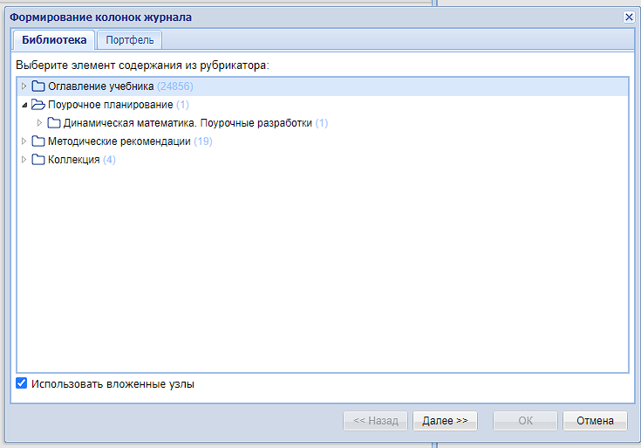
Построение ИОМ в системе «1С:Образование»
Шаг 2. Назначение учебных материалов

Slide 16
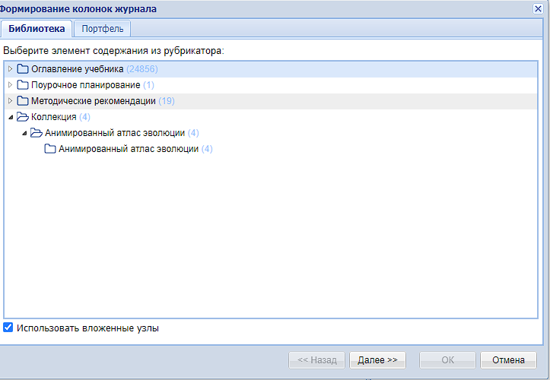
Построение ИОМ в системе «1С:Образование»
Шаг 2. Назначение учебных материалов

Slide 17
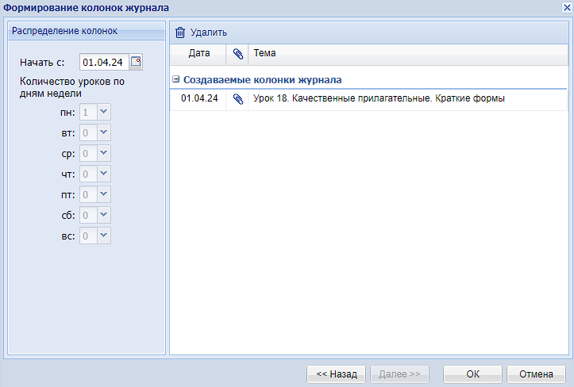
Построение ИОМ в системе «1С:Образование»
Шаг 2. Назначение учебных материалов

Slide 18
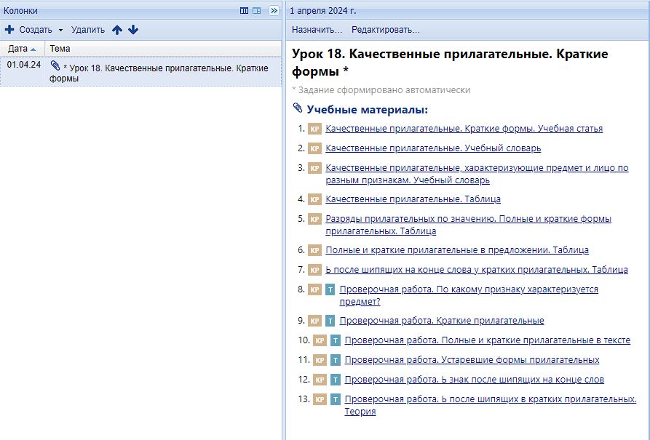
Построение ИОМ в системе «1С:Образование»
Шаг 2. Назначение учебных материалов

Slide 19
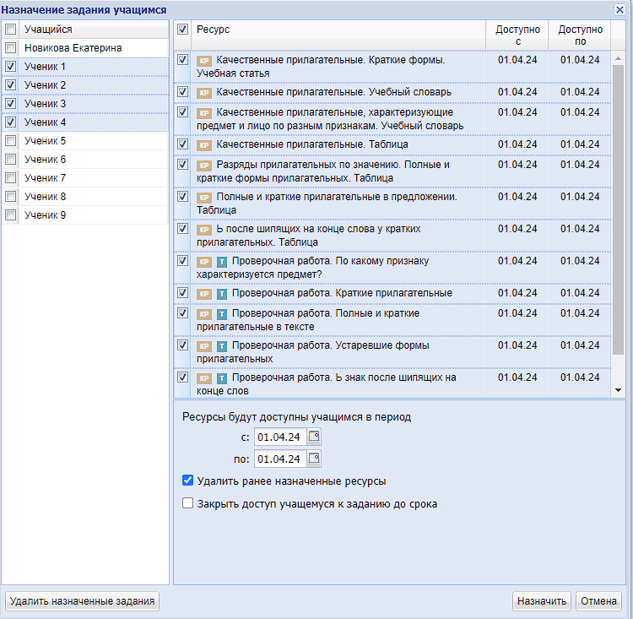
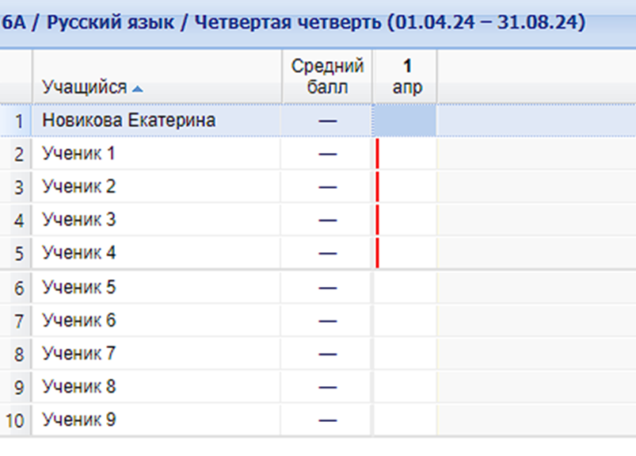
Построение ИОМ в системе «1С:Образование»
Шаг 3. Индивидуализация обучения

Slide 20
Построение ИОМ в системе «1С:Образование»
Шаг 3. Индивидуализация обучения

Slide 21
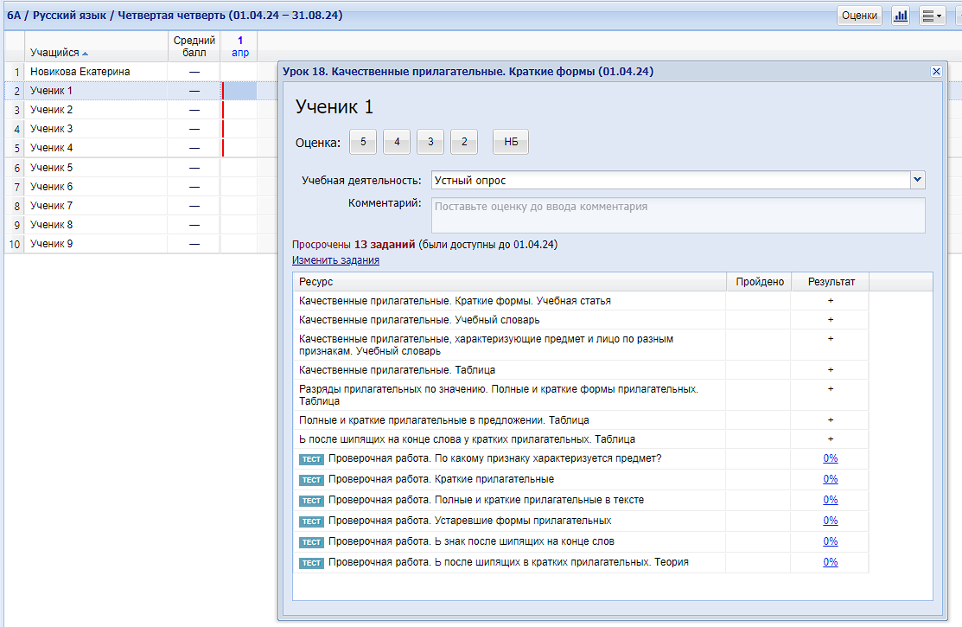
Построение ИОМ в системе «1С:Образование»
Шаг 4. Отслеживание индивидуальной динамики ученика

Slide 22
Построение ИОМ в системе «1С:Образование»
Преимущества системы «1С:Образование» в построении ИОМ ученика:
верифицированный контент
индивидуализация процесса обучения
возможность создания заданий для групп учеников с одинаковыми потребностями
отслеживание динамики обучения

Slide 23
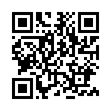
Более детальный анализ результатов освоение образовательной программы – в системе «1С:Оценка качества образования»
https://obrazovanie.1c.ru/oko/

Slide 24
Актуальность
2023-2024 учебный год: переход к единым Федеральным образовательным программам по предметам
2021-2022 учебный год: создание универсальных кодификаторов проверяемых требований к освоению образовательной программы
2022-2023 учебный год: переход на обновленные ФГОС всех уровней общего образования
Цель преобразований – формирование единого образовательного пространства и обеспечение единства содержания общего образования

Slide 25
Возможности облачной системы 1С:Оценка качества образования
Для педагога: своевременный поэлементный анализ освоения каждым учащимся Федеральной образовательной программы по предмету (т.е. ФГОС)
Для классного руководителя: оперативная информация по освоению ФГОС по всем предметам каждым учеником и классом в целом
Для директора /заместителя директора по УВР или качеству образования: анализ ситуации с качеством образования в школе, контроль профессиональной деятельности педагогов, отслеживание динамики показателей качества, прогнозы результатов ВПР, ЕГЭ, ОГЭ

Slide 26
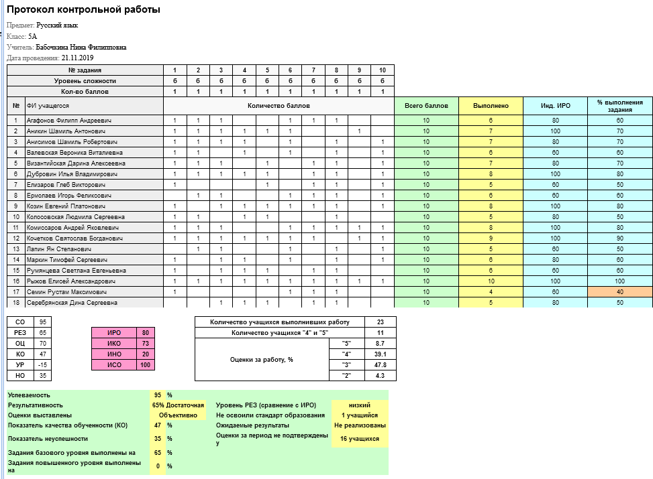
Индивидуальный уровень
Сравнение ожидаемых и реальных результатов освоения образовательной программы по каждой теме
Уровень освоения планируемых результатов обучения
Анализ результатов тематической проверочной работы
Перечень неосвоенных элементов содержания (КЭС)
Рекомендации для учителя

Slide 27
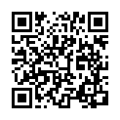
Как подключиться к системе «1С:Образование»
Заполните анкету на сайте https://obrazovanie.1c.ru/
Не забудьте отметить пункт «Назначить тестовый период для нового пользователя»
Дождитесь письма с данными для доступа к вашей базе и ссылками на методические материалы
Можно начинать пользоваться!
Остались вопросы? Закажите бесплатную индивидуальную консультацию
27

Slide 28
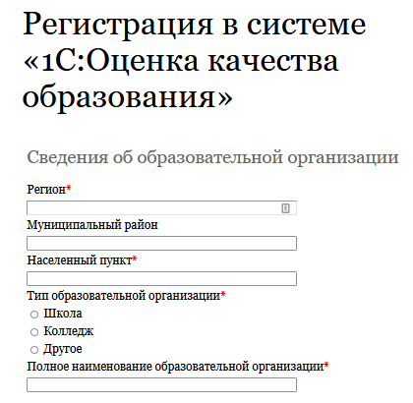
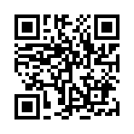
Как подключиться к системе «1С:Оценка качества образования»
Заполните анкету на сайте https://obrazovanie.1c.ru/oko/register/
Не забудьте отметить пункт «Назначить тестовый период для нового пользователя»
Дождитесь письма с данными для доступа к вашей базе и ссылками на методические материалы
Можно начинать пользоваться!
Остались вопросы? Закажите бесплатную индивидуальную консультацию
28
Notes:
Подключиться к системе очень просто – достаточно подать заявку через сайт, qr-код на слайде.

Slide 29
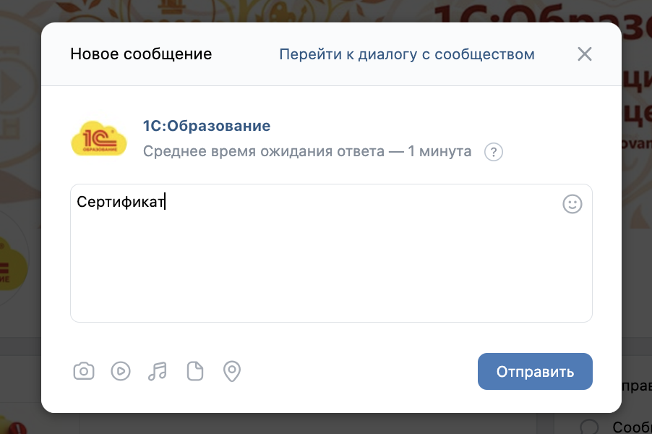
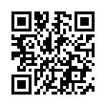
Новая механика получения сертификатов образовательных проектов фирмы «1С»
По итогам вебинара участникам выдается сертификат
Для получения сертификата необходимо прослушать более 80% вебинара!
Письмо с материалами вебинара высылается НА СЛЕДУЮЩИЙ РАБОЧИЙ ДЕНЬ
Сертификат будет выдаваться через социальную сеть ВК НА СЛЕДУЮЩИЙ РАБОЧИЙ ДЕНЬ после проведения вебинара
Напишите слово «Сертификат» нам в сообщения в сообществе во ВК НА СЛЕДУЮЩИЙ РАБОЧИЙ ДЕНЬ после проведения вебинара и следуйте дальнейшим инструкциям
Всю информацию мы продублируем в письме на ваш адрес электронной почты, указанной при регистрации
https://vk.com/obrazovanie1c
29

Slide 30
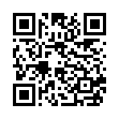
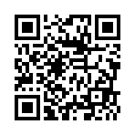
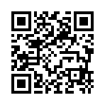
Спасибо за внимание!
obr@1c.ru
http://obrazovanie.1c.ru/
8(800) 302-99-10
Наши соцсети:
ВК
https://vk.com/obrazovanie1c
Rutube
https://rutube.ru/channel/26121825/
Телеграм
https://t.me/Edu_discussion

